Slide 1
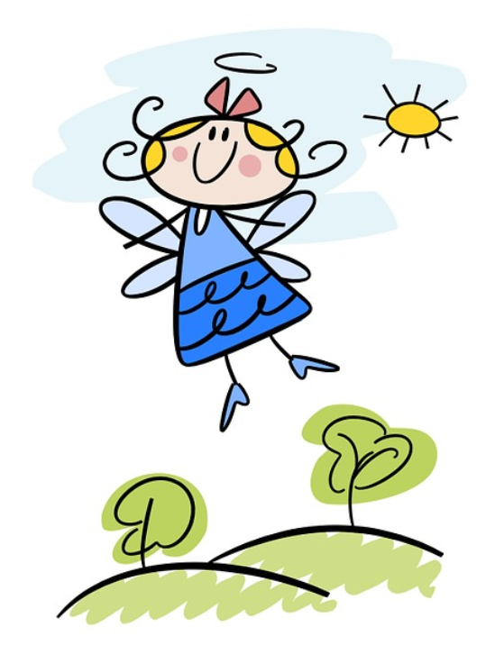
语文 四年级 下册
转述

Slide 2
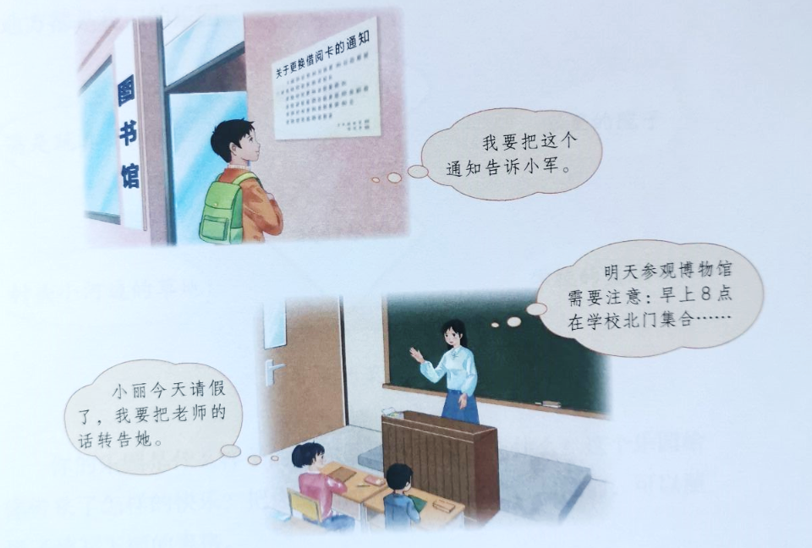
交际内容
有时候，我们需要把一些事情转述给别人。如：

Slide 3
交际指导
转述事情一定要记住要点。如果需要转述的内容没弄清楚，要想办法确认。
要点：什么时间？
在哪里？
做什么？
有哪些需要注意的事项？

Slide 4
小贴士：
弄清要点，转述时不要遗漏主要信息。
注意人称的转换。

Slide 5
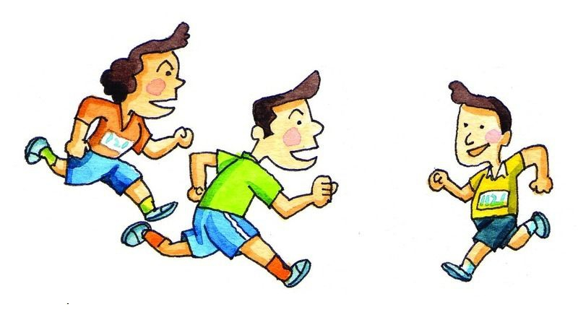
人称转换，练一练：
张童说：“我一定要坚持长跑锻炼。 ”
张童说他一定要坚持长跑锻炼。

Slide 6
1.充分准备。每一个同学都整理自己想要给别人转述的内容。
2.小组合作。三人一组，作为说话人、转述人和听话人，分别练习课本中给出的通知内容。
3.学会倾听。在别人讲话时，要认真倾听，边听边想，注意讲话人的重点信息。
4.共同评议。大家共同评议谁转述得最好，并将自己学到的本领运用到日常生活中去。

Slide 7
交际范例
李明(转述者)：小军，我今天到图书馆看书了，看到了一则要求更换借阅卡的通知，我就更换了借阅卡，你抓紧时间去更换你的借阅卡。
小军：什么时间截止？
李明：本周日。
小军：好，我这两天就抽空去，谢谢你告诉我这么重要的通知。
李明：不客气，我们是朋友嘛！

Slide 8
小英：小丽，明天我们就要参观博物馆了。
小丽：是啊，老师早就告诉我们了。
小英：老师还安排我们明天早上8点在学校北门集合呢！
小丽：明天早上8点？学校北门？好，我知道了。谢谢你转告我。
小英：不用谢，这是我应该做的。

Slide 9
课堂练习
校运动会上，好友王亮在百米冲刺时扭伤了脚。你把王亮送到医务室进行了医治，校医建议王亮回家休养两天。请你以王亮同学的身份给王亮爸爸打电话，说明情况并转告校医的建议。
叔叔，您好!我是王亮的同学。王亮在运动会体育比赛中扭伤了脚，校医建议他回家休养两天，请您过来接他好吗?

